Slide 1
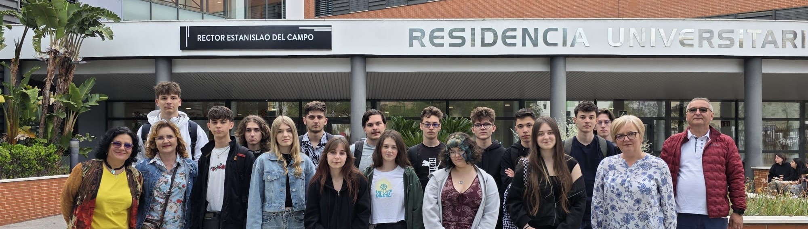
ERASMUS : changing lives, opening minds!

Slide 2
CE ESTE PROGRAMUL ERASMUS VET?
Programul Erasmus VET (vocational education and training) este o inițiativă a Uniunii Europene care vizează susținerea și îmbunătățirea formării profesionale prin mobilitatea elevilor și a personalului din învățământul liceal și profesional. Scopul său principal este de a oferi oportunități de învățare practică în străinătate, pentru a dezvolta competențele și abilitățile necesare pe piața muncii.
Programul Erasmus VET face parte din programul mai amplu Erasmus+, care include și alte domenii de educație, precum învățământul superior, educația pentru adulți și educația non-formală.

Slide 3
CARACTERISTICI PRINCIPALE ALE PROGRAMULUI ERASMUS VET:
Mobilitate : elevii și formatorii au ocazia să participe la stagiile de practică, cursuri sau proiecte în alte țări europene, ceea ce le permite să dobândească experiență internațională.
Dezvoltarea competențelor : participanții își pot îmbunătăți competențele profesionale și lingvistice, precum și să își dezvolte abilitățile interculturale.
Colaborare internațională : programul încurajează parteneriatele între instituțiile de învățământ și angajatori din diferite țări, promovând schimbul de bune practici în educația și formarea profesională.
Accesibilitate : Erasmus Vet este deschis pentru toți elevii din programele de formare profesională, indiferent de nivelul de pregătire sau de background-ul lor socio-economic.
Beneficii pe termen lung : participarea la program poate crește șansele de angajare ale absolvenților, oferindu-le un avantaj competitiv pe piața muncii.

Slide 4
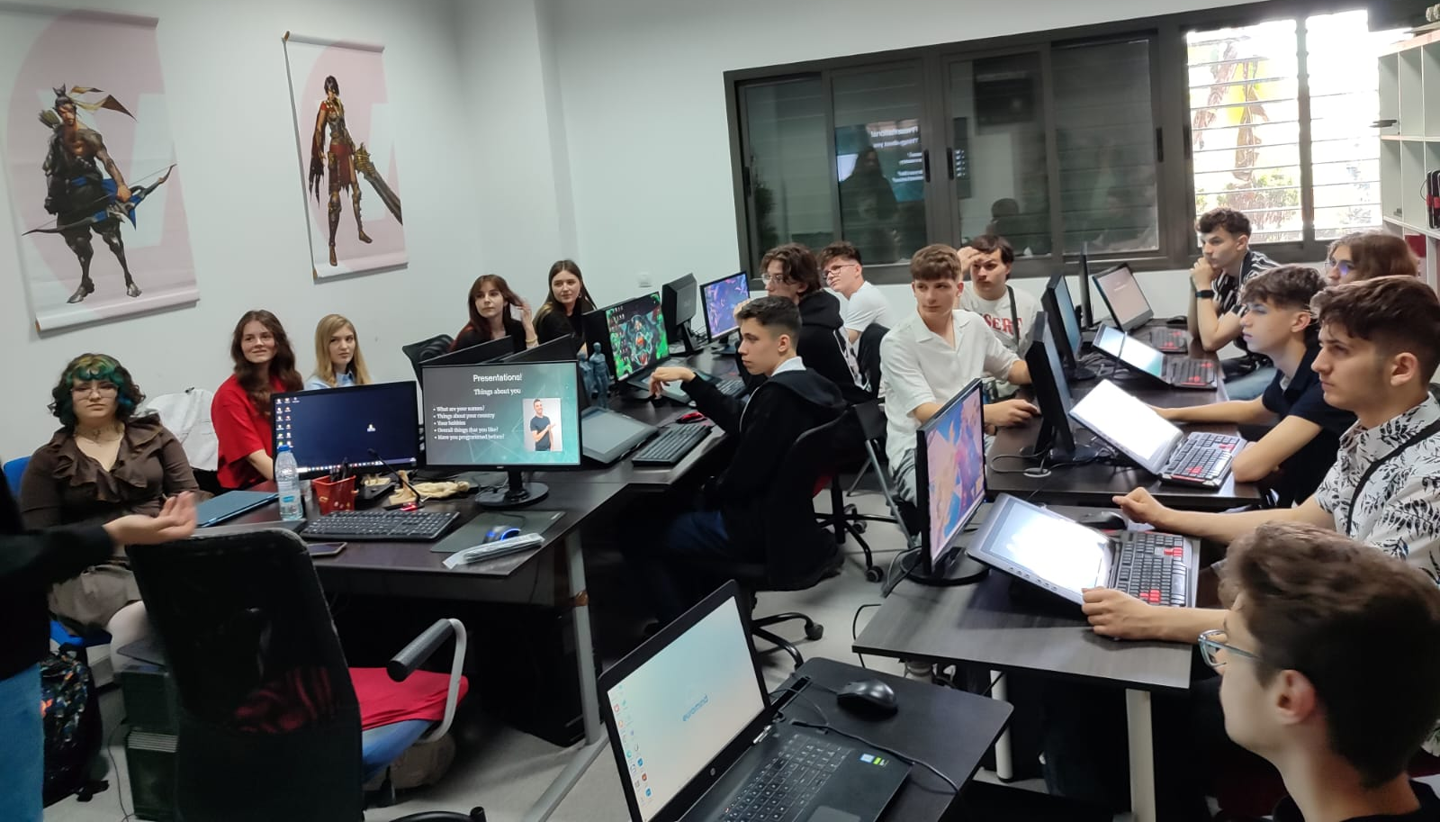
OBIECTIVELE PROIECTULUI NOSTRU
1. CREȘTEREA APLICABILITĂȚII COMPETENȚELOR DE PROGRAMARE
Participarea elevilor la proiecte Erasmus+ : Sevilia, Spania
Formare profesională în domeniul IT : firma V-ART SCHOOL
Perioada: 2023 ->>2027
Notes:
Ne propunem să implicăm cât mai mulți elevi în proiecte Erasmus+ de formare profesională în domeniul IT, până în anul 2027, pentru a le crește abilitățile practice și pentru a facilita integrarea lor pe piața muncii și în lumea digitală.

Slide 5

OBIECTIVELE PROIECTULUI NOSTRU
2. EXTINDEREA OFERTEI CURRICULARE
Specializarea matematică-informatică
Introducerea disciplinelor de programare web la clasele X-XII
Impactul participării la stagiile de formare Erasmus+
Notes:
Planificăm să introducem disciplina de Programare Web în clasele X-XII, ca rezultat al participării la stagiile de formare Erasmus+, pentru a oferi elevilor noștri o pregătirie mai diversificată și o adaptabilitate mai mare la cerințele actuale ale tehnologiei.

Slide 6
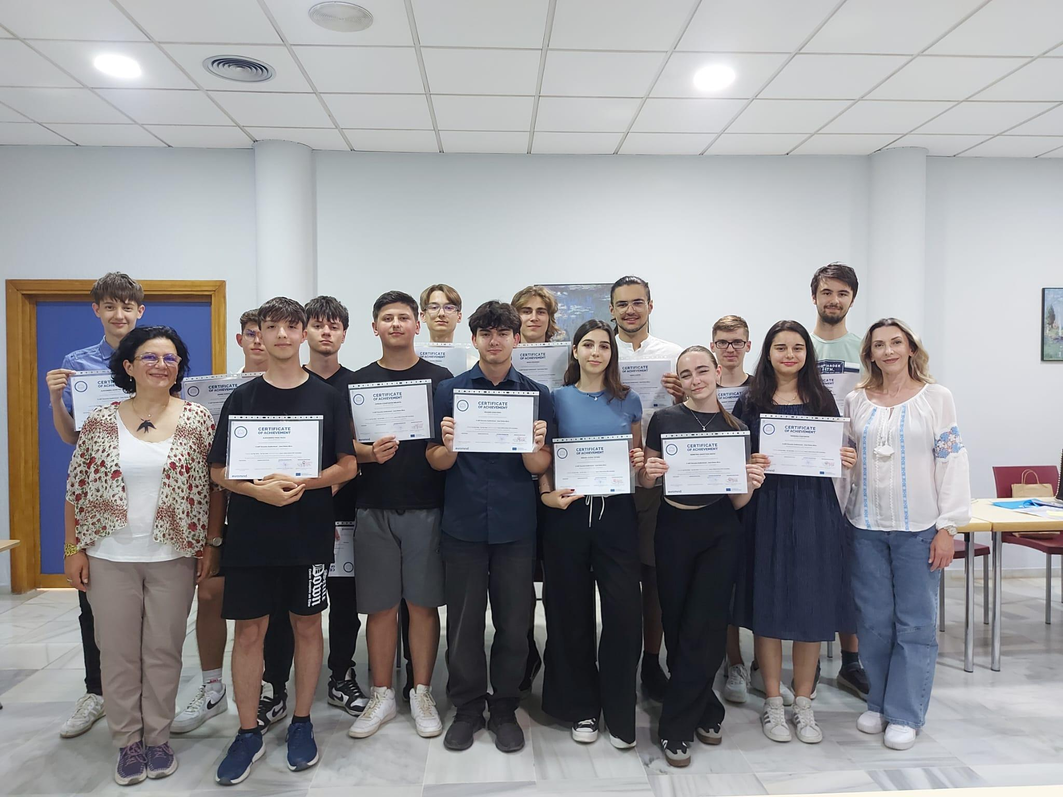
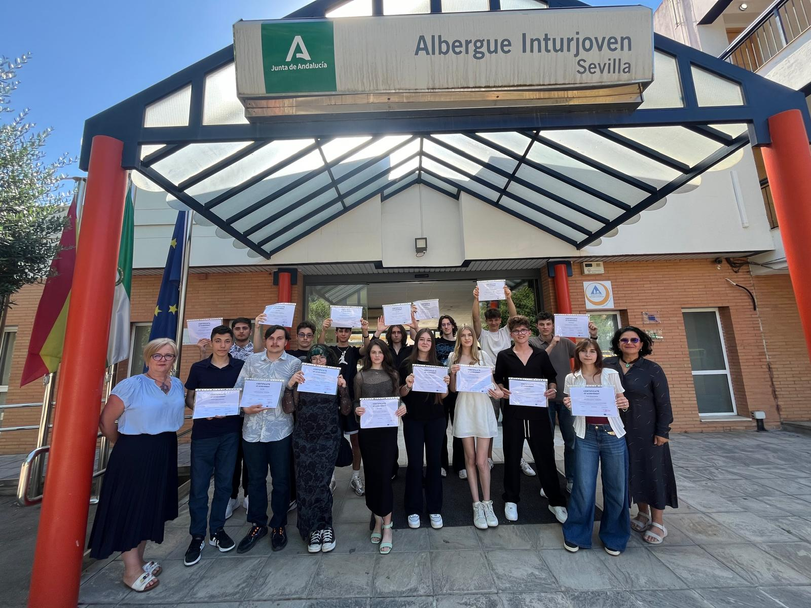
OBIECTIVELE PROIECTULUI NOSTRU
3. DEZVOLTAREA DIMENSIUNII EUROPENE A EDUCAȚIEI
Creșterea numărului de elevi implicați în programe europene
Obiectiv: minim 10% pe an până în 2027
Mai 2024
Mai 2025
Notes:
Ne dorim ca numărul elevilor implicați anual în programe și proiecte educaționale europene să crească cu cel puțin 10%, până în 2027, contribuind astfel la formarea unei mentalități europene și la promovarea parteneriatelor interculturale.

Slide 7
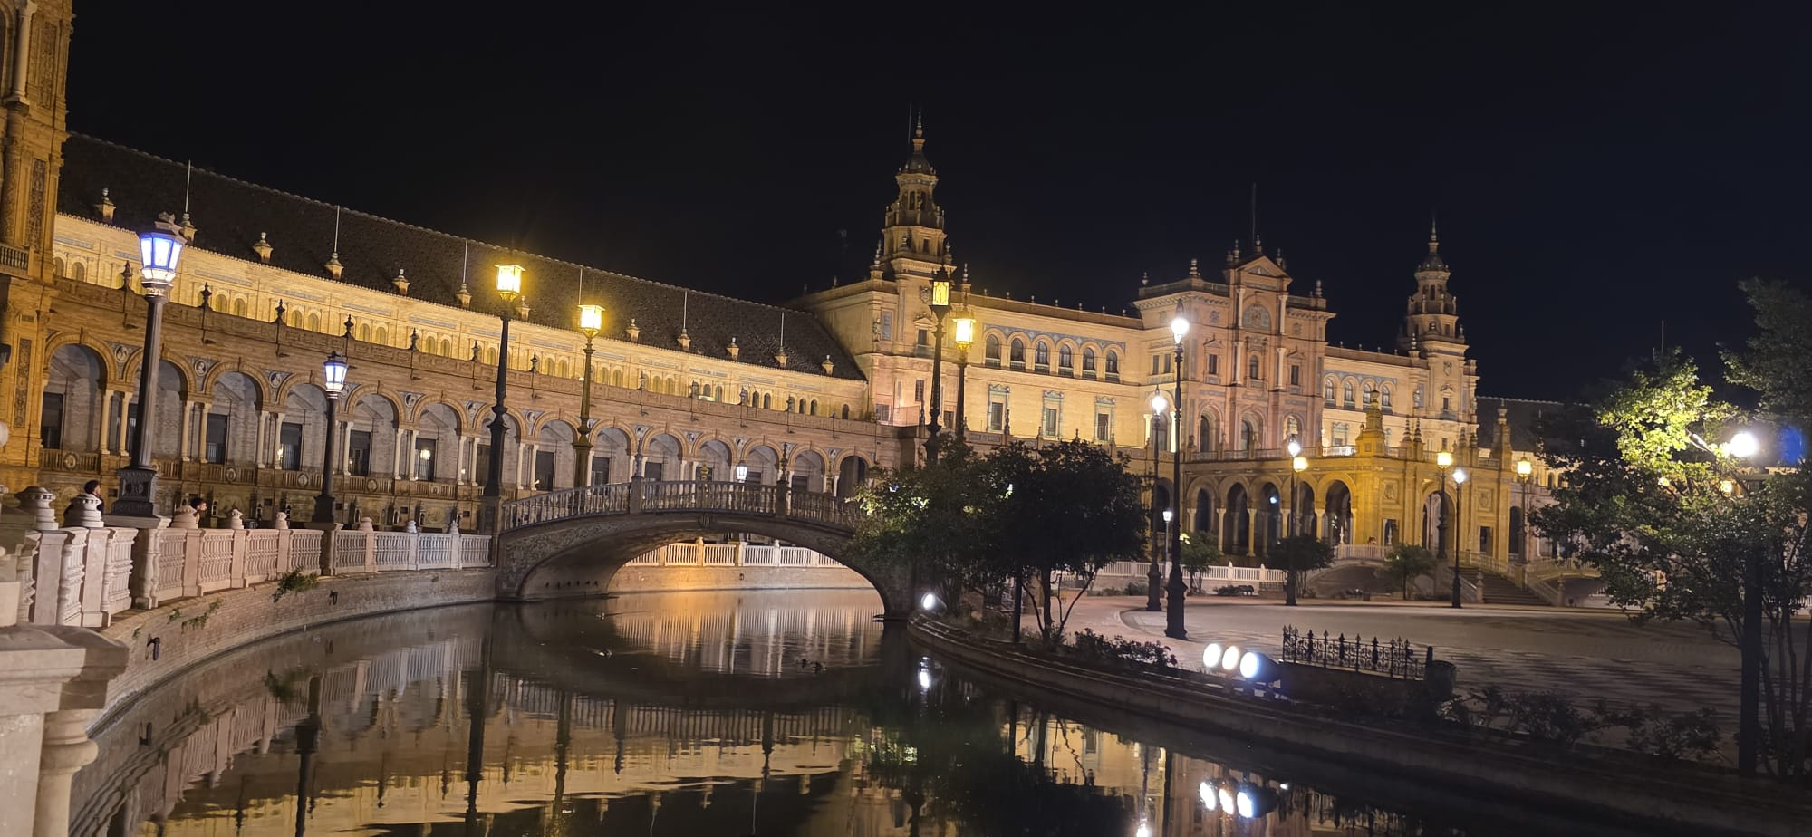
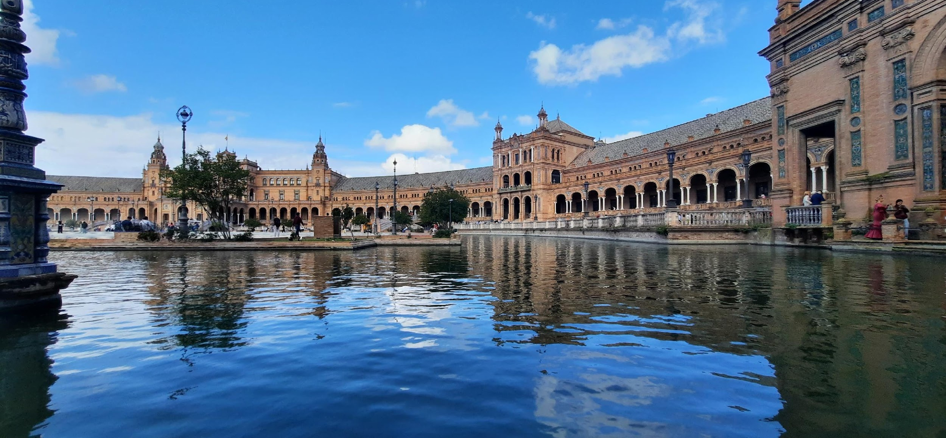
DOZA DE …ISTORIE
PLAZA DE ESPAÑA
Este o piață monumentală construită în 1928 pentru expoziția ibero-americană din 1929. A fost gândită ca un omagiu arhitectural adus provinciilor Spaniei și legăturilor cu fostele colonii sud-americane.
Se află în Parcul María Luisa, o oază verde în inima orașului, perfectă pentru plimbări relaxate.

Slide 8
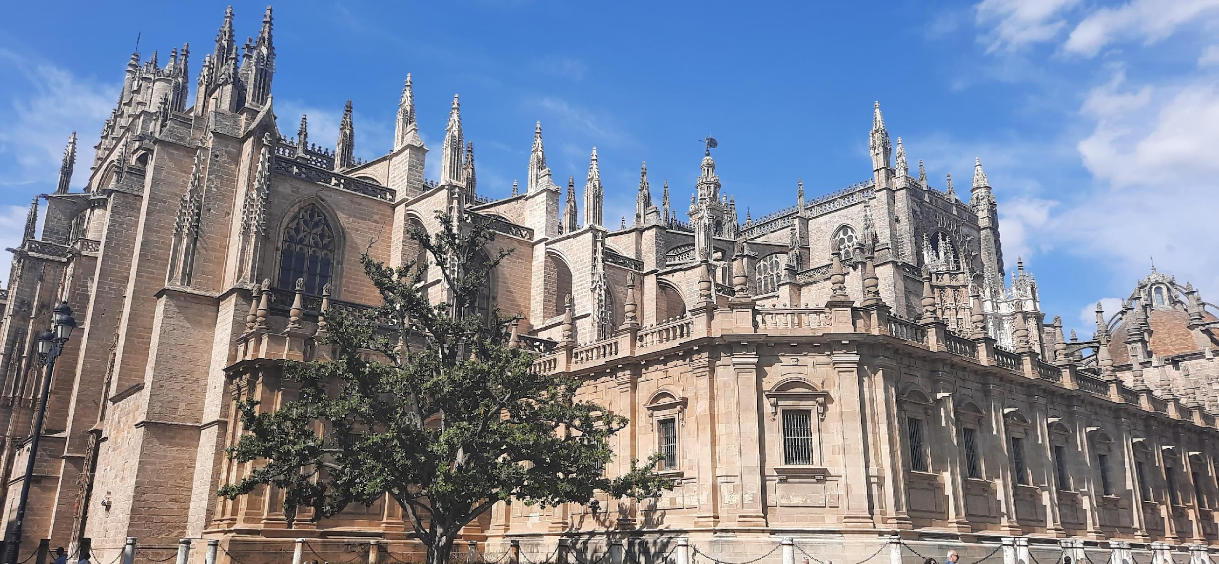
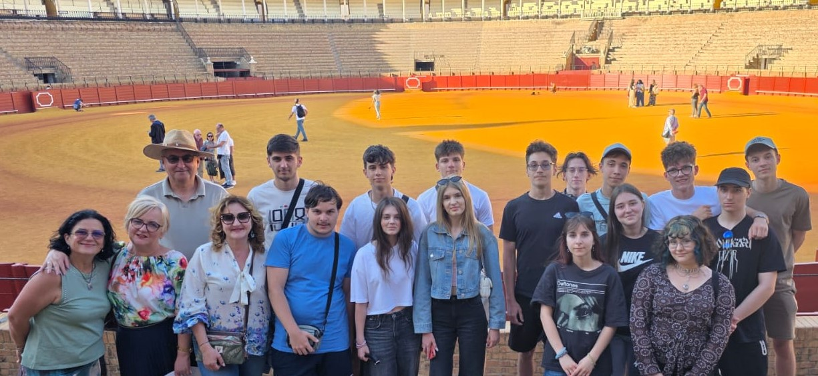
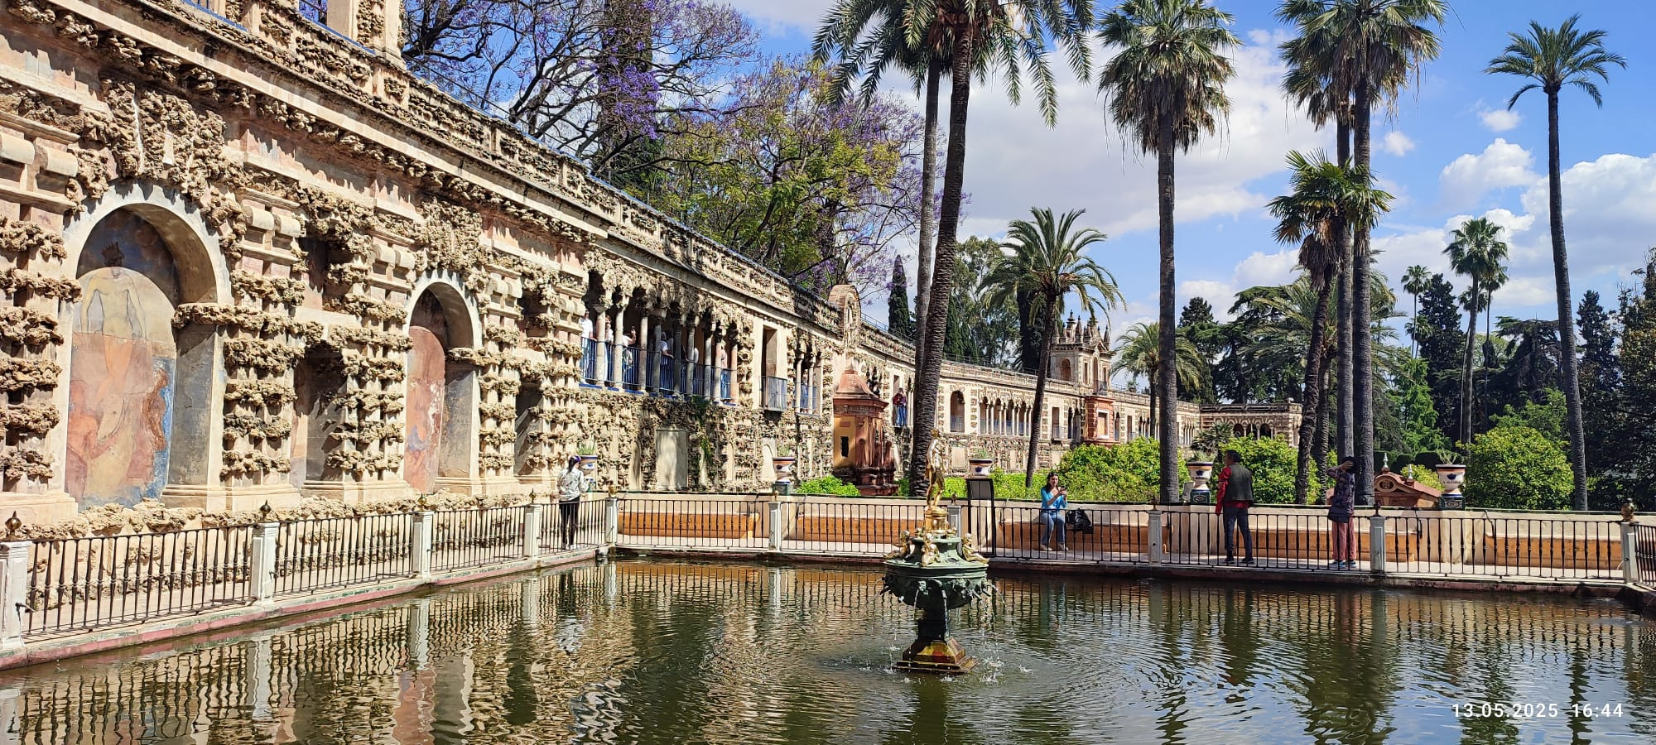
DOZA DE …ISTORIE
PLAZA DE TOROS DE LA MAESTRANZA
PALATUL ALCÁZAR
CATEDRALA DIN SEVILIA (CATEDRAL DE SANTA MARÍA DE LA SEDE)
Este cea mai mare catedrală gotică din lume și a treia biserică ca mărime, după bazilica Sf. Petru (Roma) și catedrala Sf. Paul (londra).
La Maestranza datează din secolul al XVIII-lea și este considerată o capodoperă arhitecturală.
Palat regal desprins parcă din povești, cu grădini luxuriante și decorațiuni arabesce

Slide 9
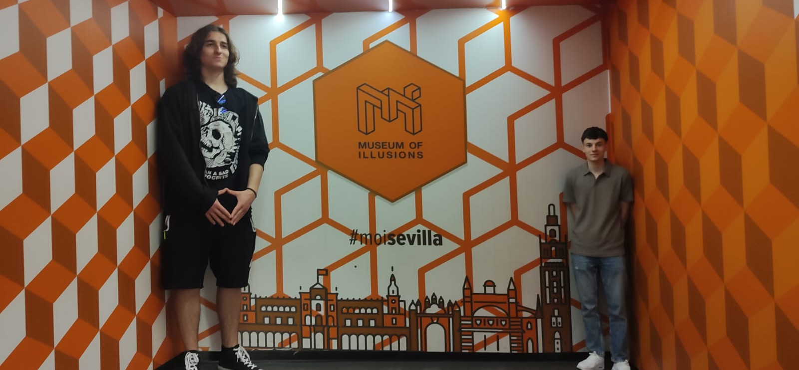
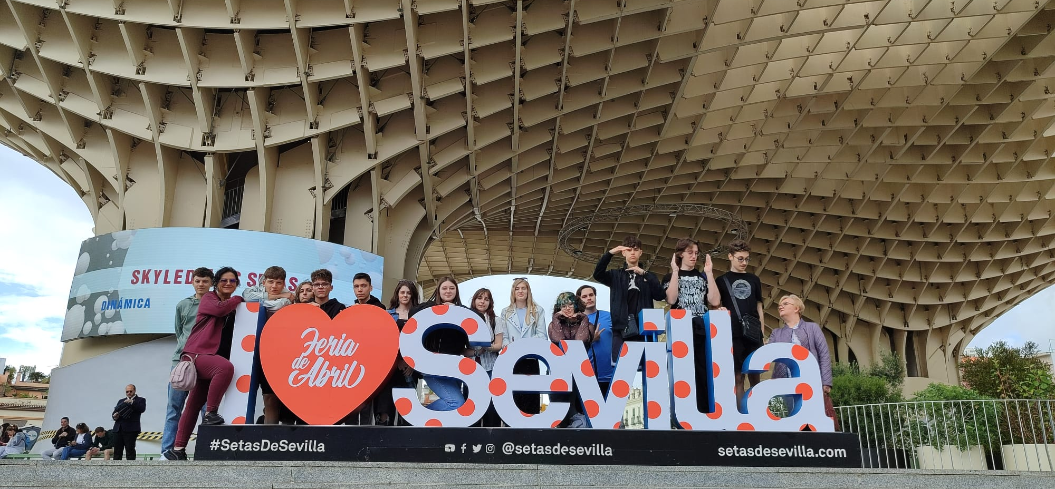
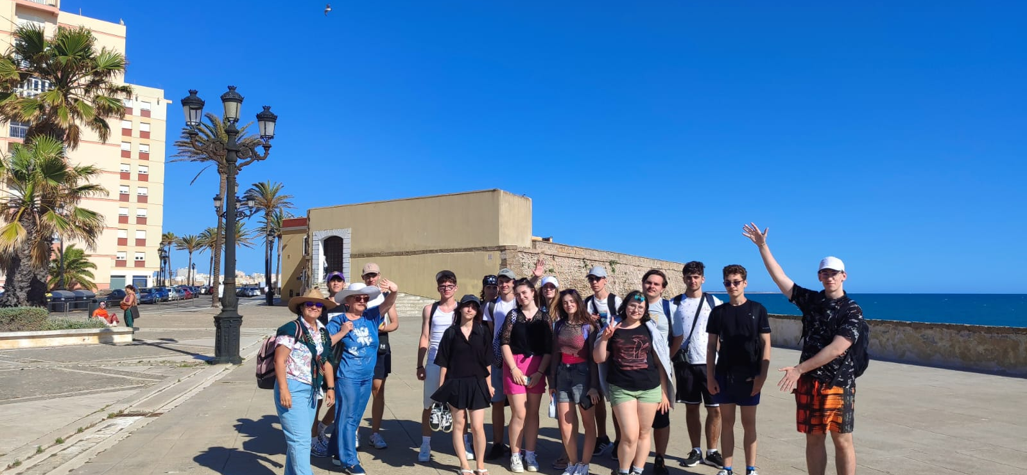
DOZA DE …RELAXARE
MUZEUL ILUZIILOR
CÁDIZ
METROPOL PARASOL
(SETAS DE SEVILLA)
Muzeul găzduiește peste 60 de exponate care provoacă percepția și imaginația: Holograme,camere Ames, tuneluri Vortex, camere inversate, oglinzi deformante, puzzle-uri și iluzii optice
Cea mai mare structură din lemn din lume și una dintre cele mai surprinzătoare și moderne atracții ale Seviliei – o adevărată „ciupercă uriașă” care pare desprinsă dintr-un film SF, chiar în inima unui oraș cu rădăcini milenare.
Orașul vechi este situat pe o peninsulă, iar de jur-împrejur, Oceanul Atlantic mărginește plajele. Botezat „ Bijuteria ascunsă a Andaluziei”, Cadiz este un oraș căruia nu îi lipsește nimic, are tot ceea ce își poate dori un călător să găsească aici: plaje minunate, apusuri extraordinare, ocean nemărginit.

Slide 10
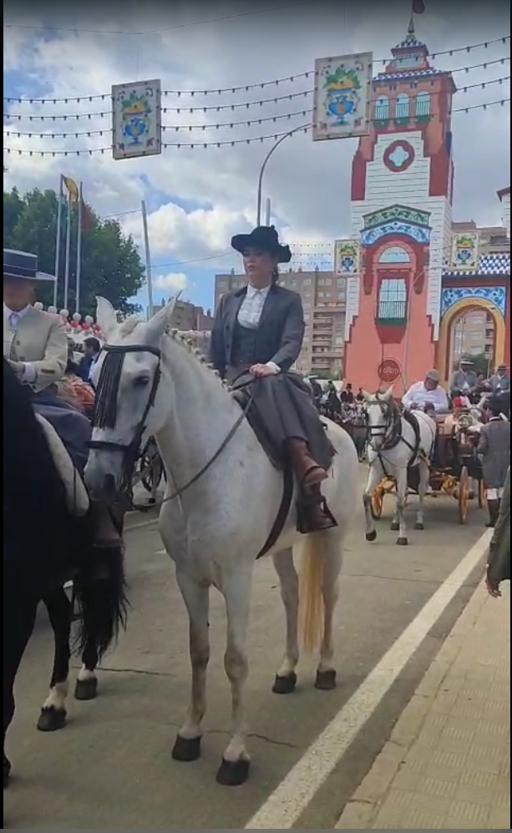
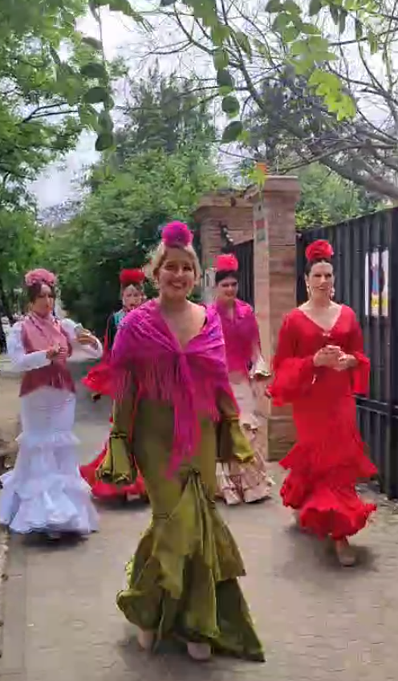
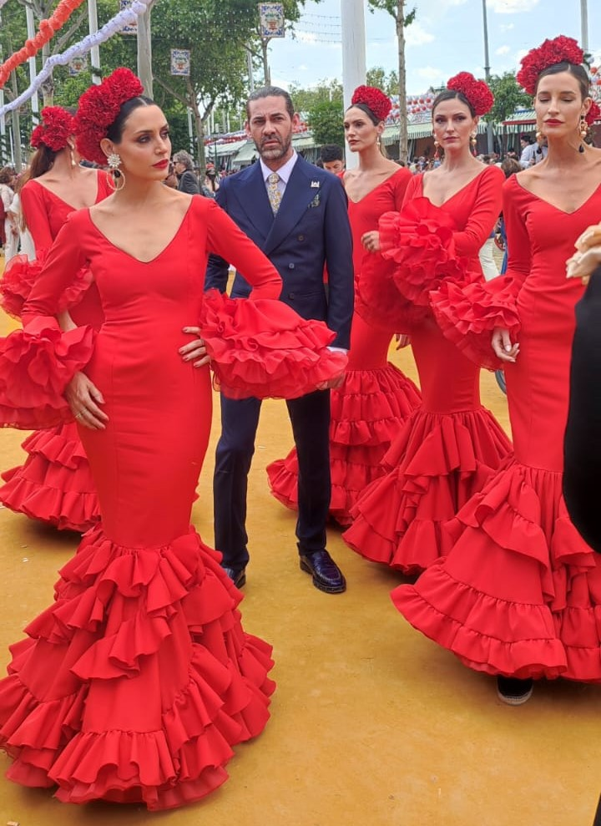
FERIA DE ABRIL ... E SEVILIA LA SUPERLATIV!!!

Slide 11
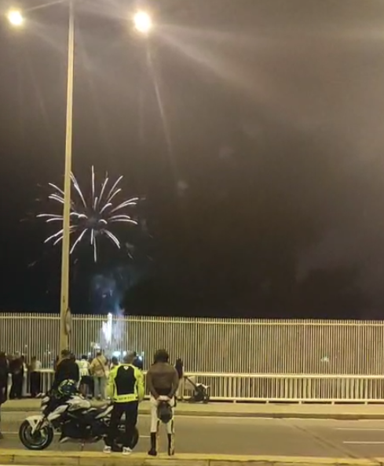
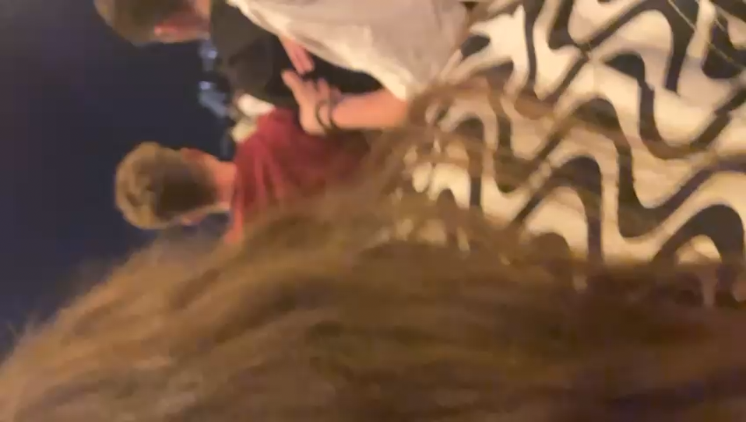
EI CU FOCURILE DE ARTIFICII
...NOI CU LUMANARELELE

Slide 12
CONCLUZII
  Prin atingerea acestor obiective, ne angajăm să consolidăm rolul educației europene în liceul nostru, promovând inovația în învățare și colaborare transnațională.

Slide 13
ÎNTREBĂRI ... ???

